Slide 1




Вртић ,, Дечији клуб”
Билтен
Септембар,2025.год.

Slide 2
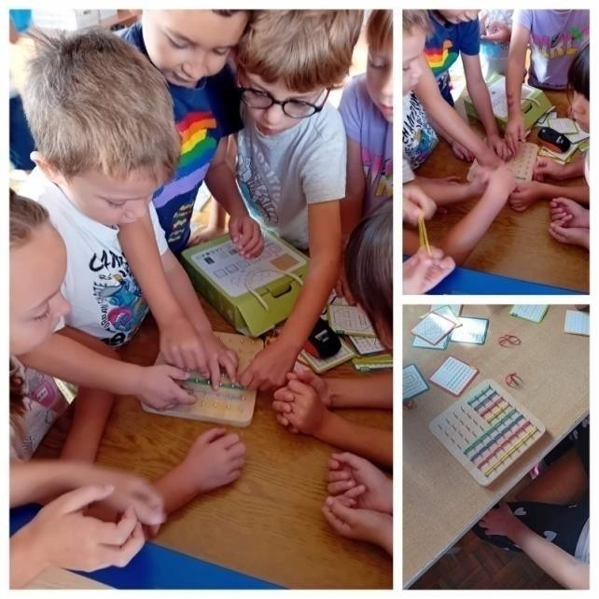
01.09. 2025. започела је реализација Програма и услуга ПВО у вртићу Дечији клуб .
У целодневном облику рада : 2 јаслене вас.гр. и 3 - млађа, старија и припремна вас.гр. ,као и 1 припремна вас.гр.у полудневном облику рада ван седишта вртића у Дедини.

Slide 3
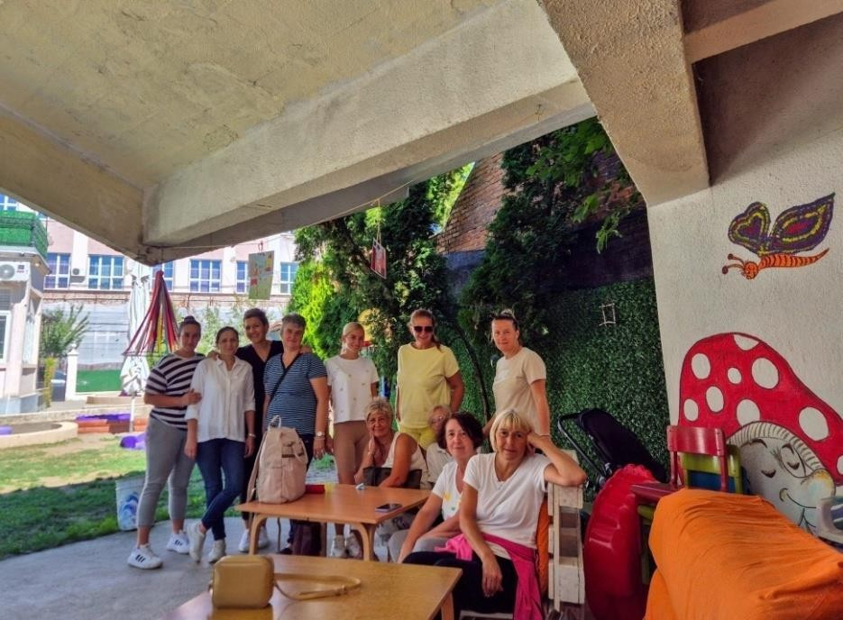
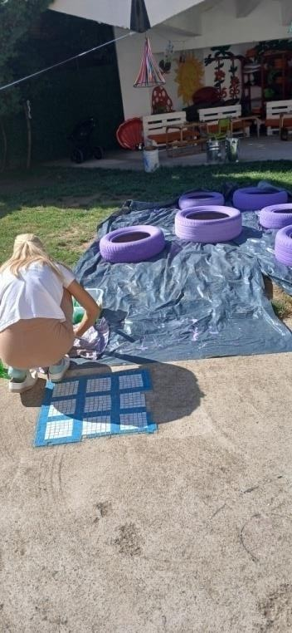
06.09.2025. У оквиру радне суботе сви запослени су учествовали у стварању услова за подстицај за игру и истраживање деце у дворишно простору.

Slide 4
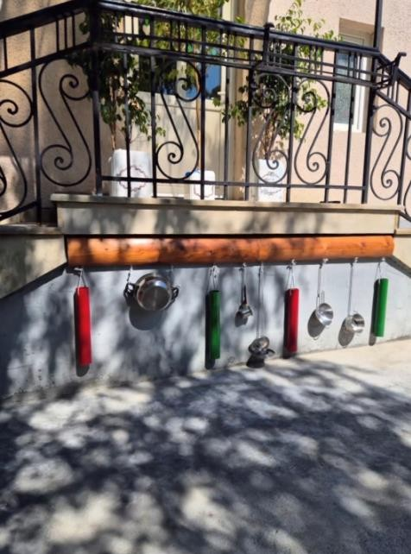
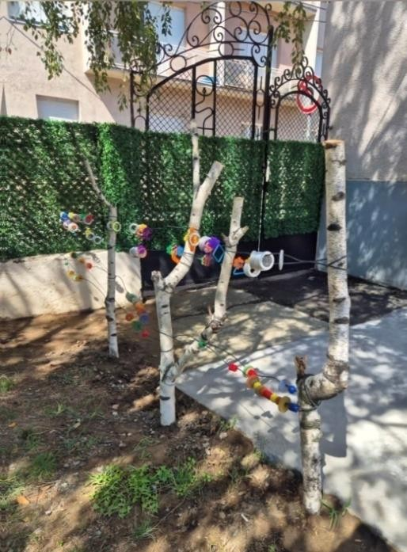
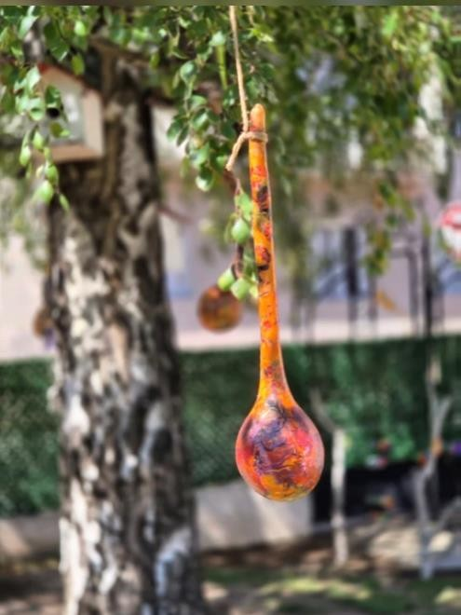
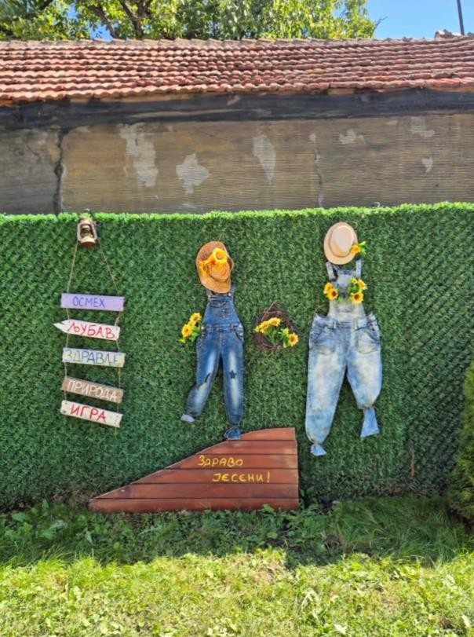
Инспиративни простор за истраживање

Slide 5
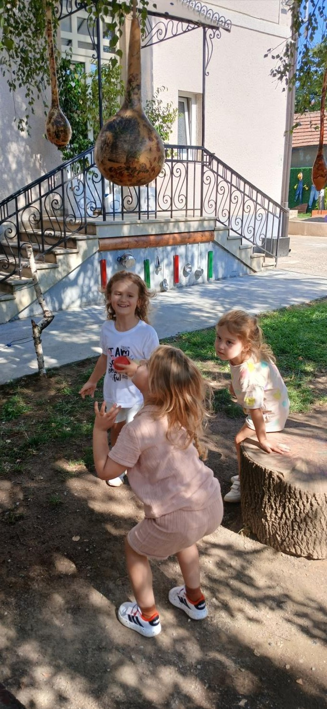
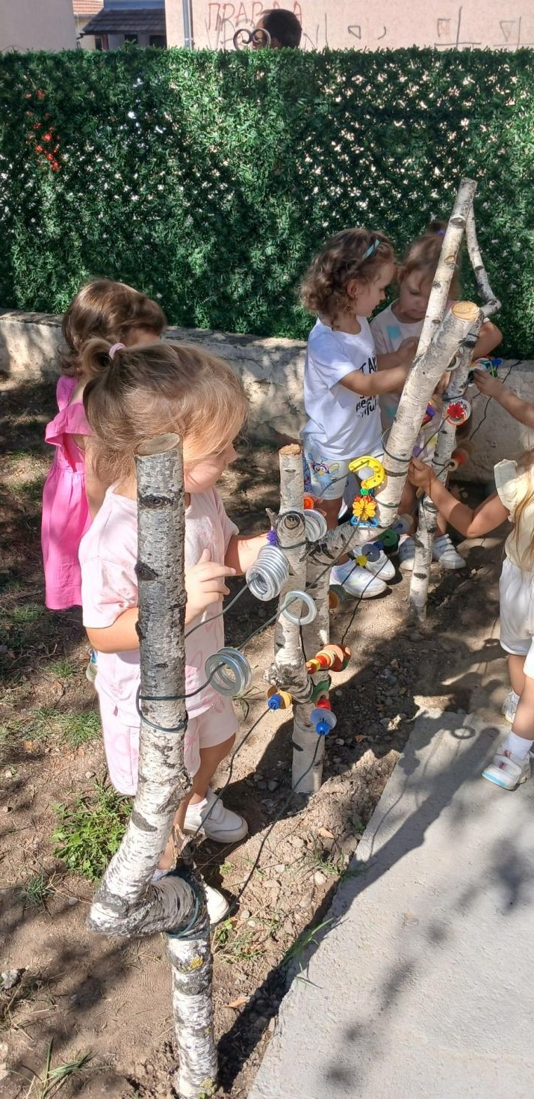

Slide 6
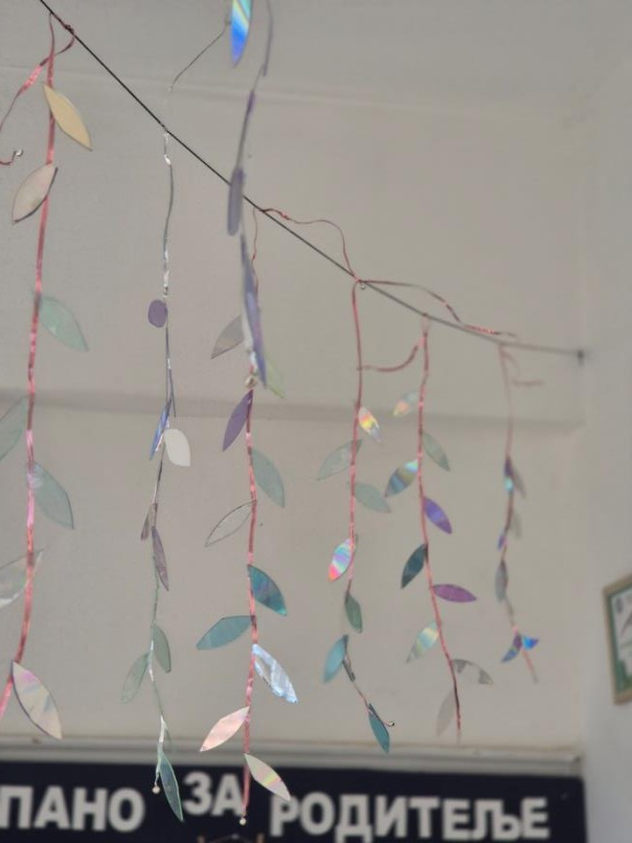
У холу вртића формирани су Хватачи светлости

Slide 7
У недељи од 08.09 до 12.09.2025. у свим вас.групама одржани су родитељски састанци.
Изабрани су чланови родитељског одбора.
Родитељи су упознати са:
Ритмом дана у вртићу ,
Основама програма“Године узлета”,
Правилником о заштити деце од насиља, злостављања, занемаривања и дискриминације,
Правилником о поступку и начину заштите и безбедности деце.

Slide 8
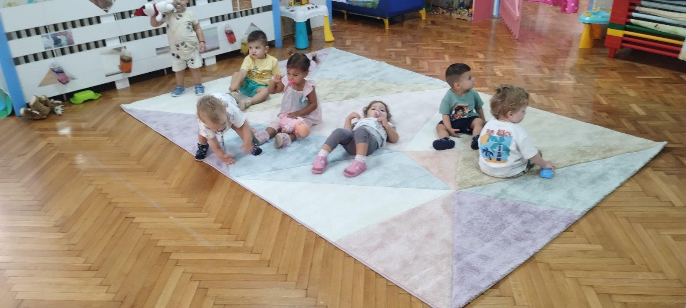
Родитељи деце јасленог узраста дали су свој допринос у опремању дела кинестетичке просторне целине.

Slide 9
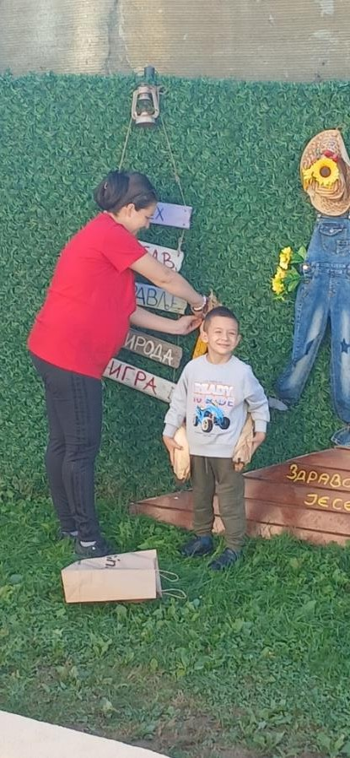
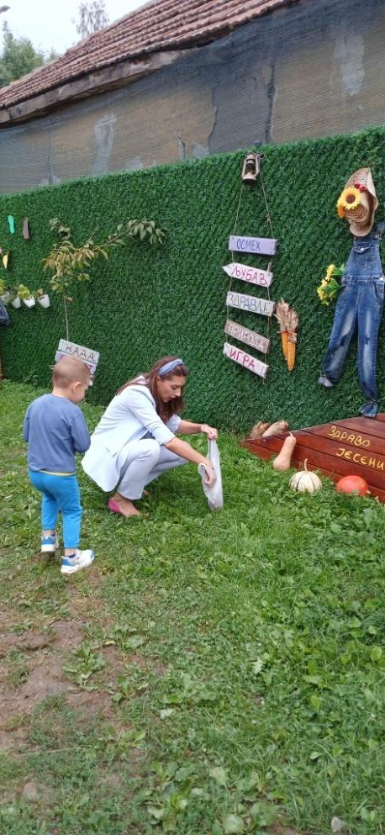
У складу са темама/пројектима у васпитним групама родитељи су учествовали у креирању средине за учење и развој деце .

Slide 10
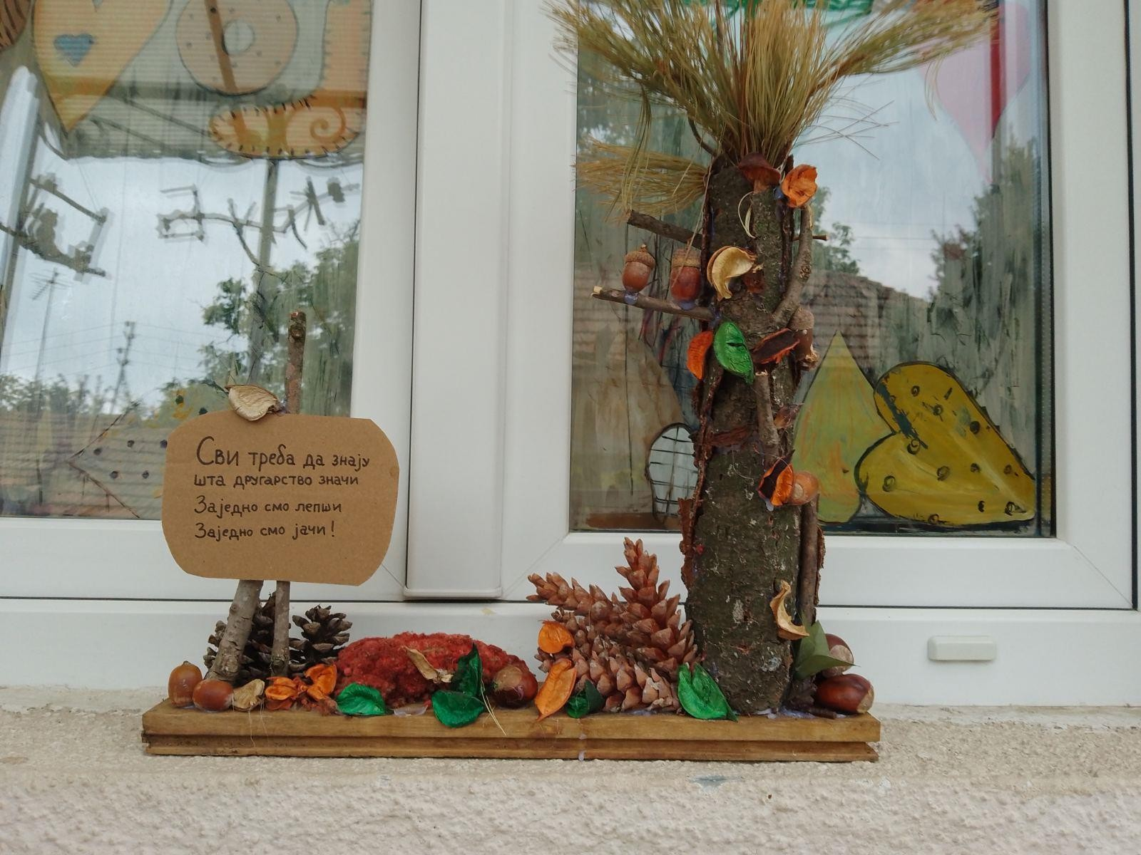
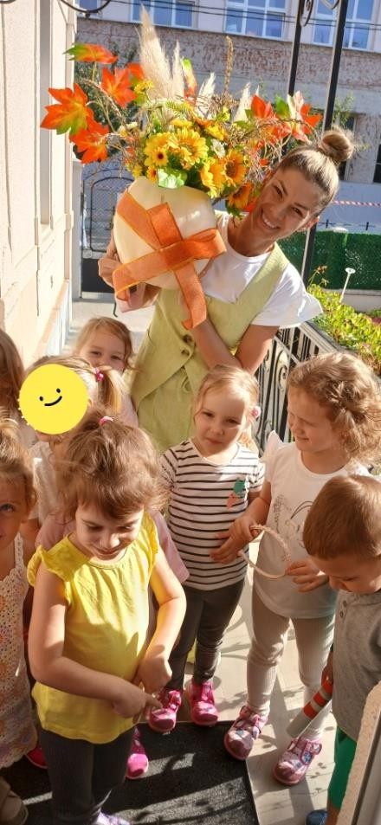

Slide 11
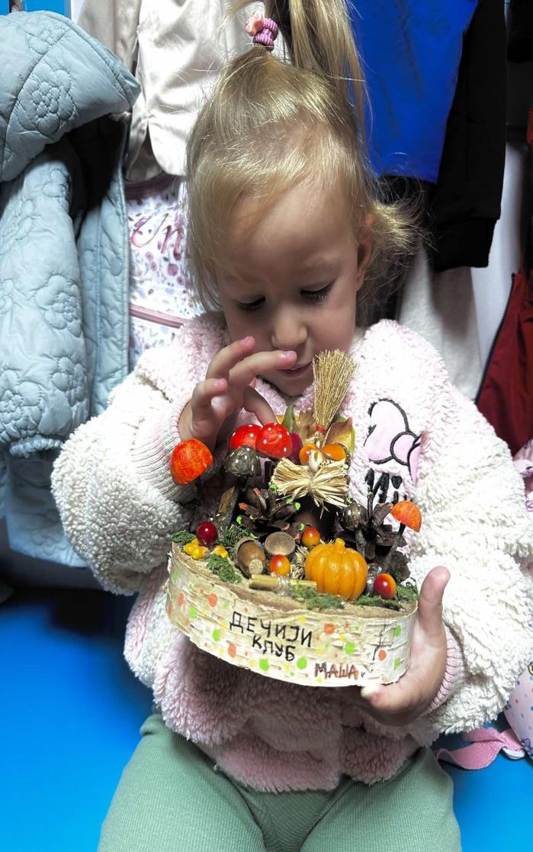
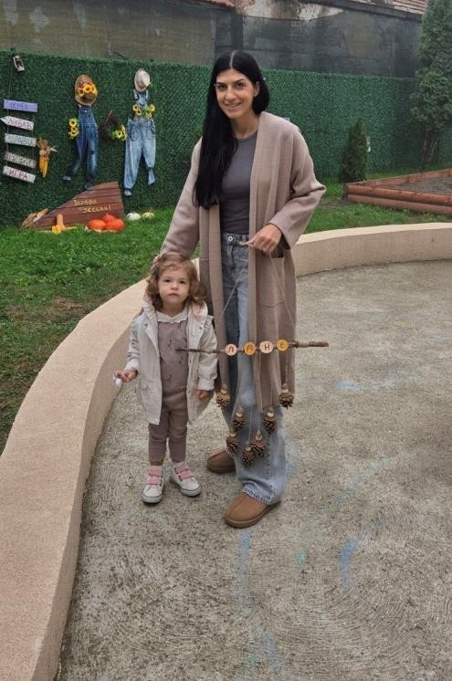
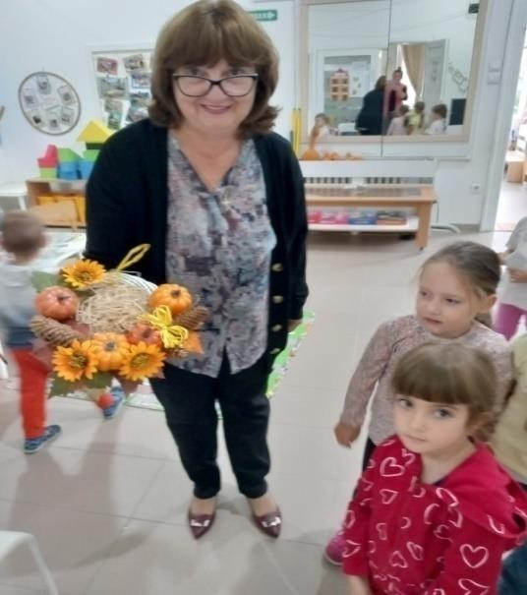

Slide 12
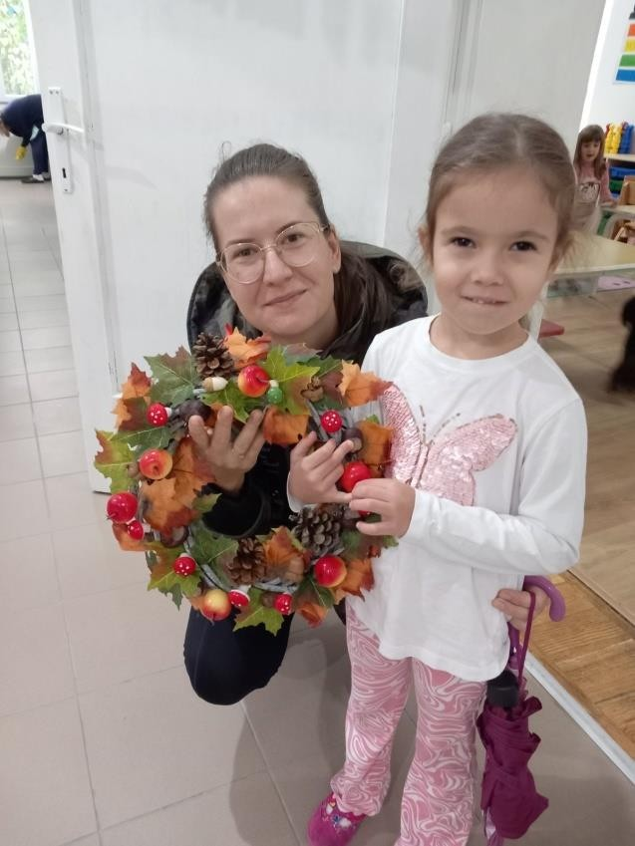
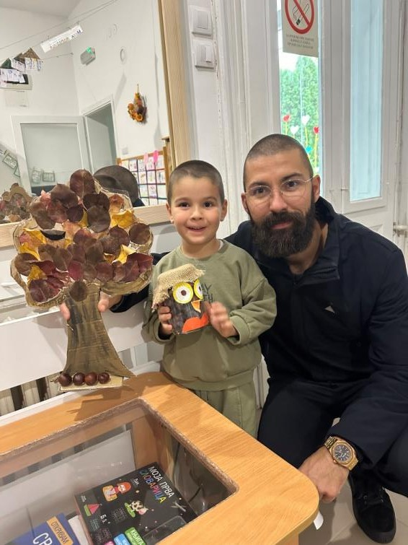
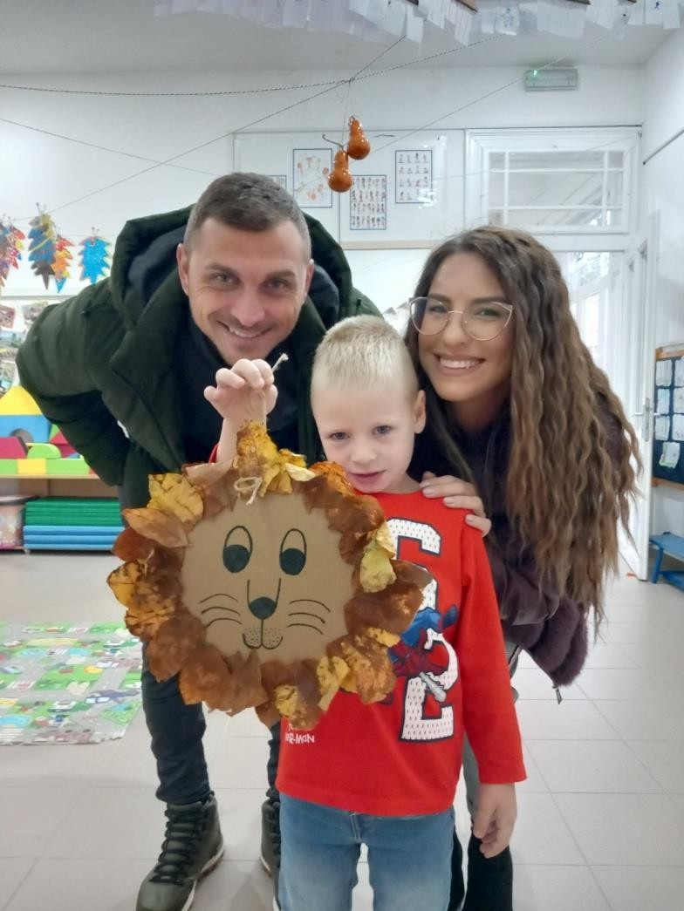

Slide 13
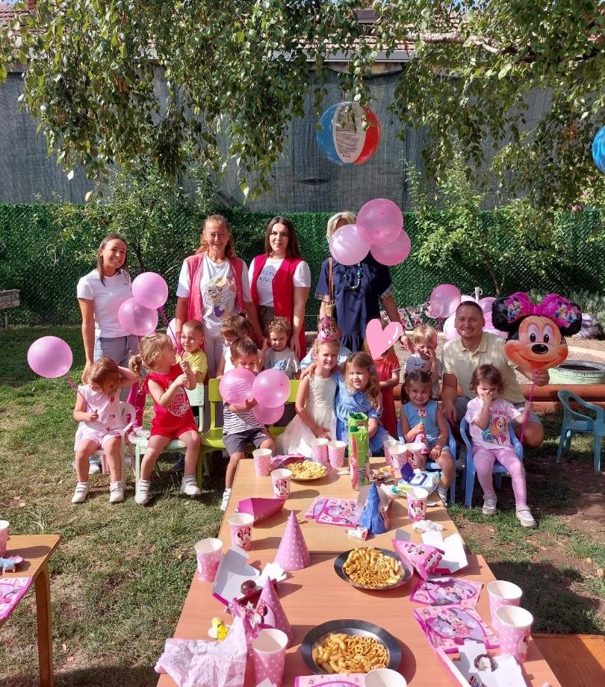
Родитељи су присутвовали прослави рођендана у дворишту вртића.

Slide 14
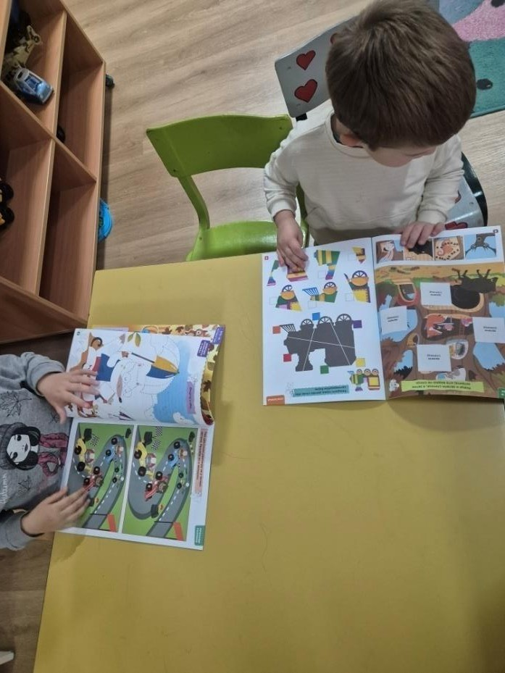
Стигао је часопис “Крцко”,чији садржаји интегрисани у реализацију активности теме/пројекта доприносе унапређивању квалитета васпитно-образовног рада.

Slide 15
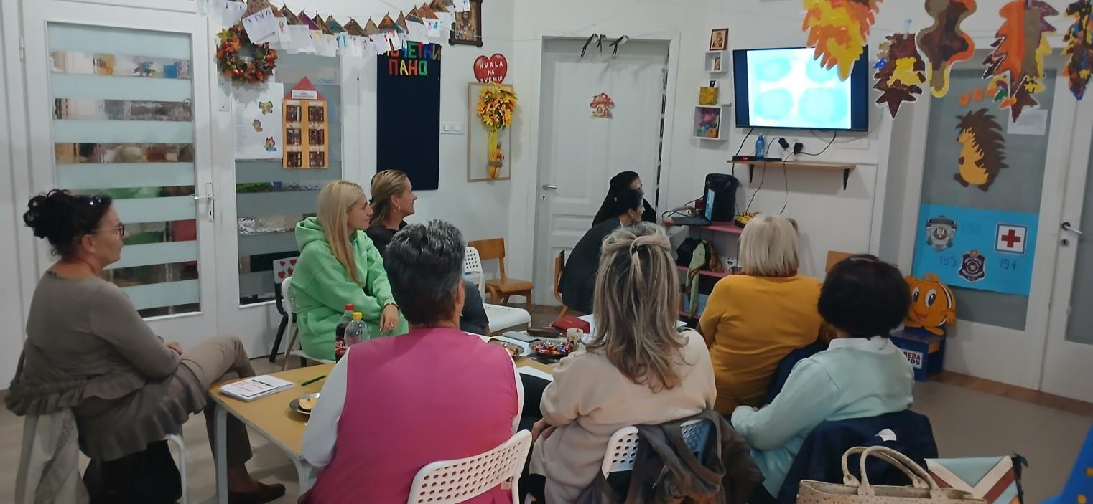
Хоризонтална размена у радној 2025/26 години.
Тема: “Е-Бонтон за васпитаче”

Slide 16
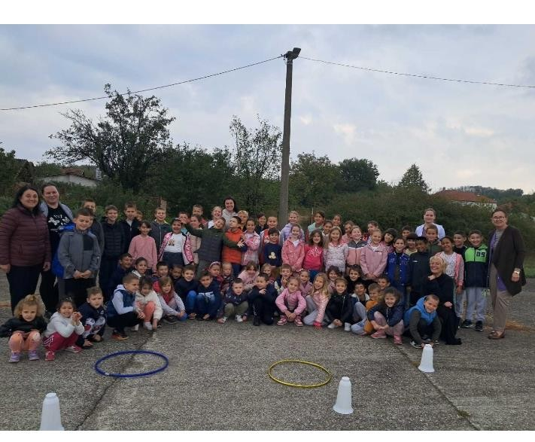
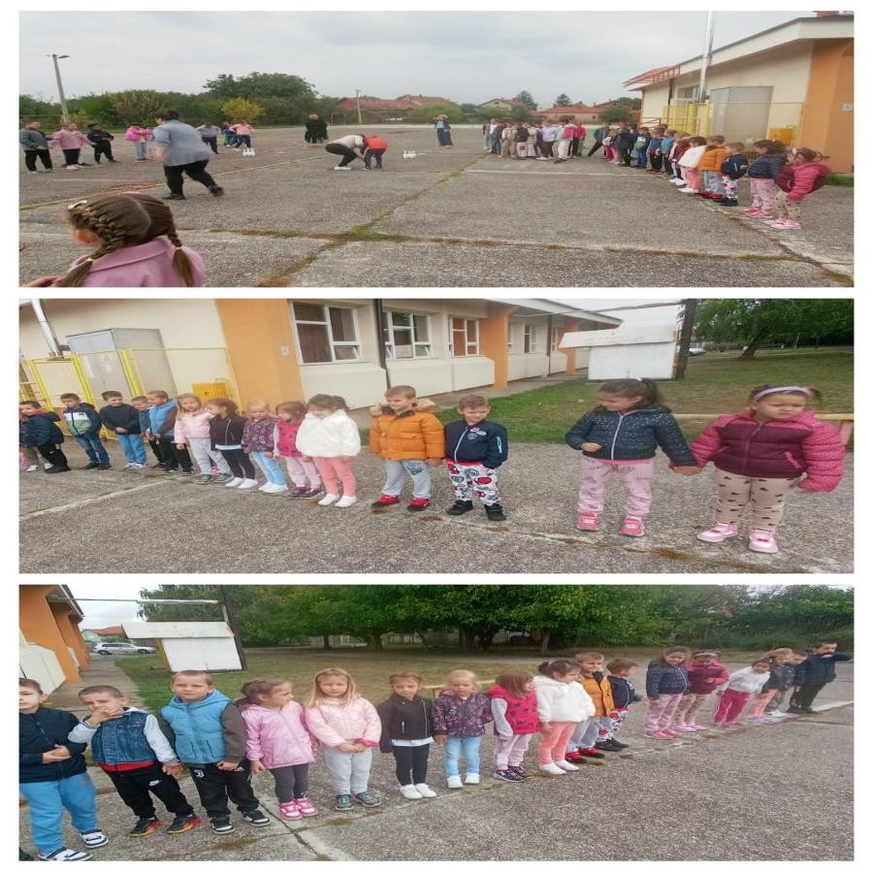
Дани спорта и изазова у Дедини
Вас.гр.у сарадњи са ђацима ОШ ,,Б.Радићевић” и патронажном службом Дома здравља Крушевац.

Slide 17
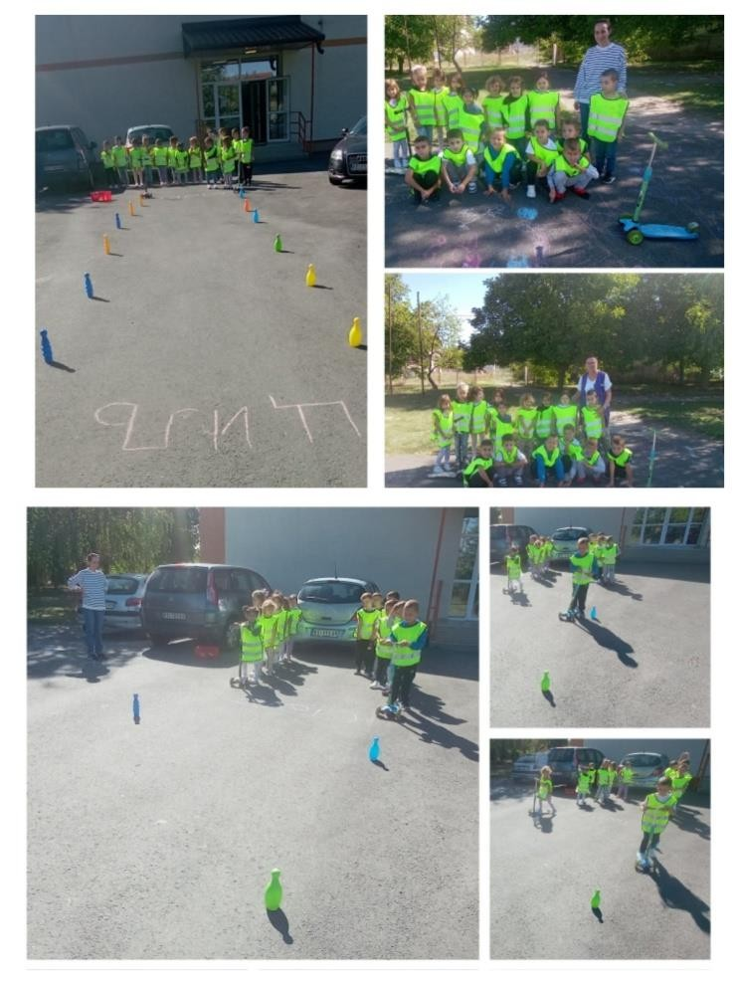
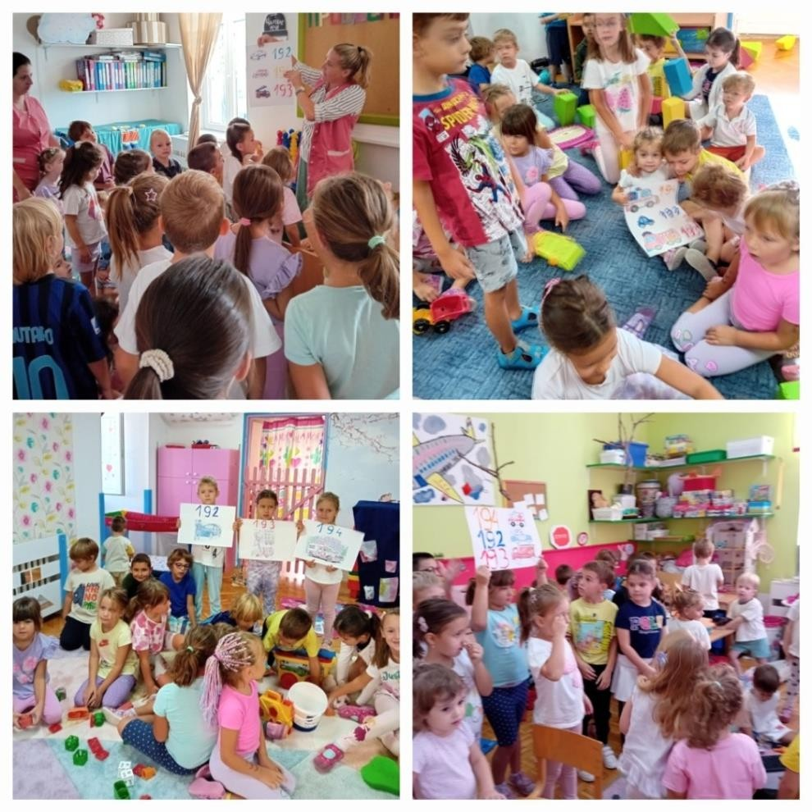
Недеља мобилности у вртићу ,,Дечији клуб”
вас.групе деце у години пред полазак у школу

Slide 18
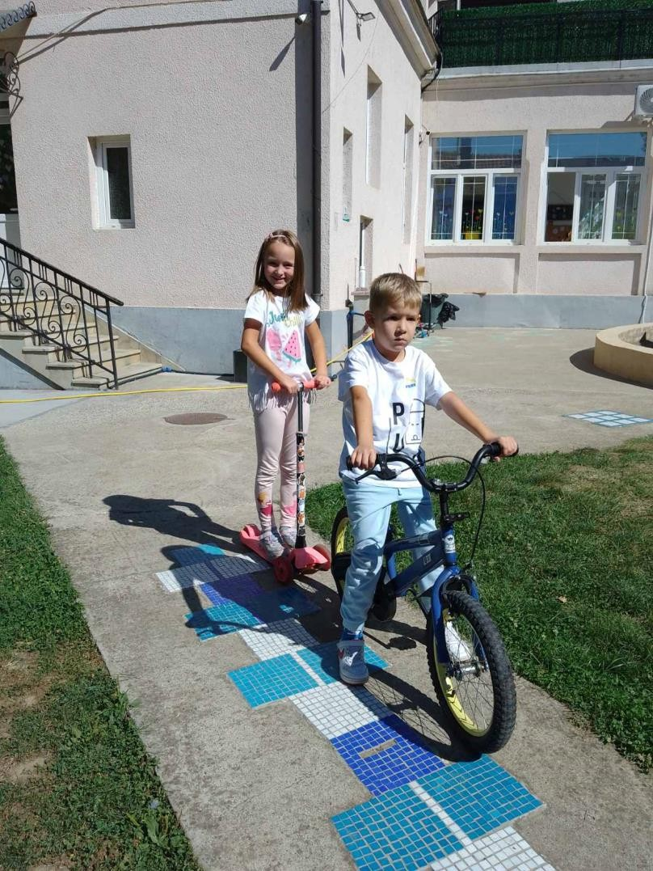
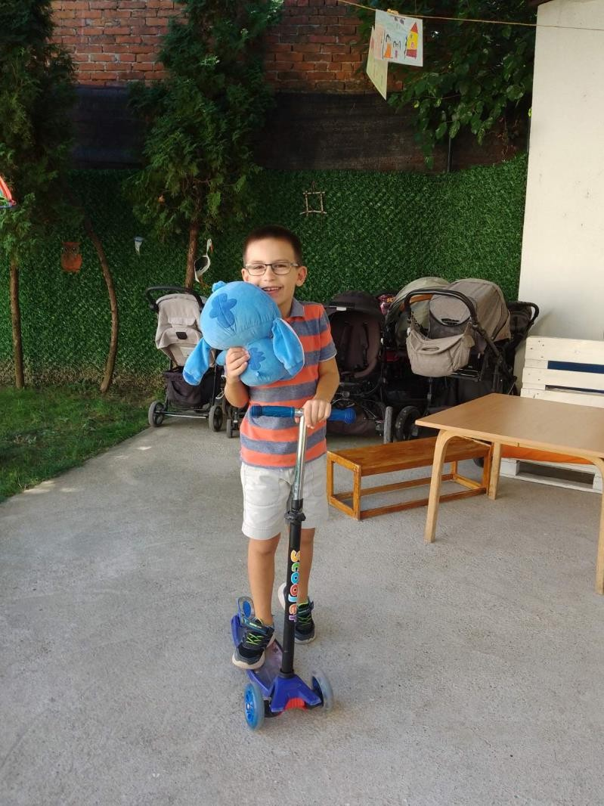

Slide 19
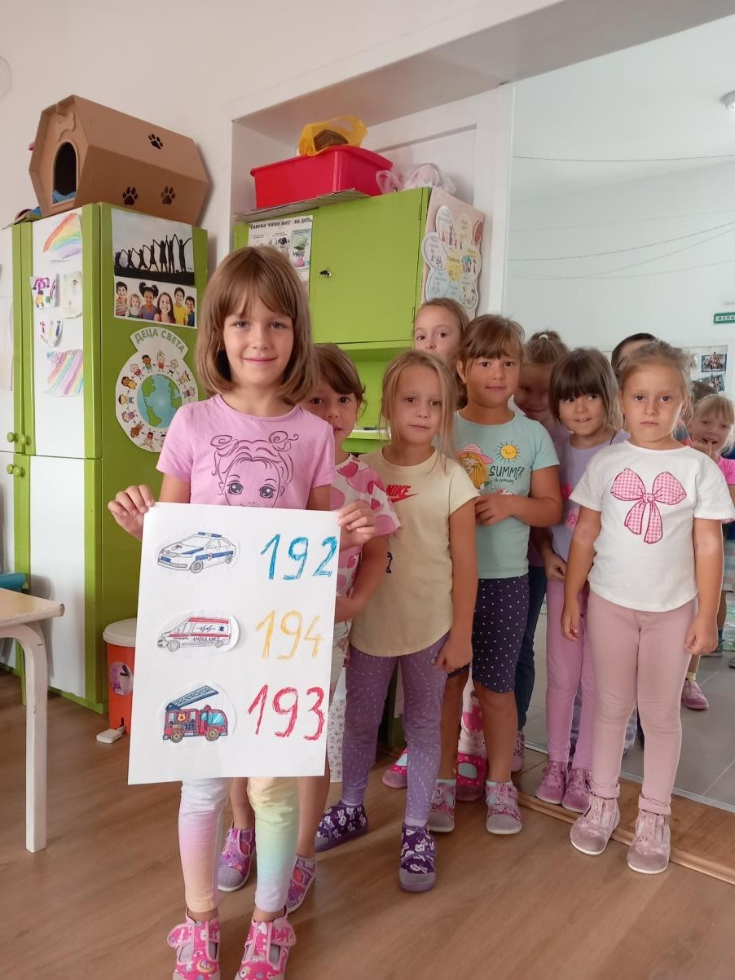
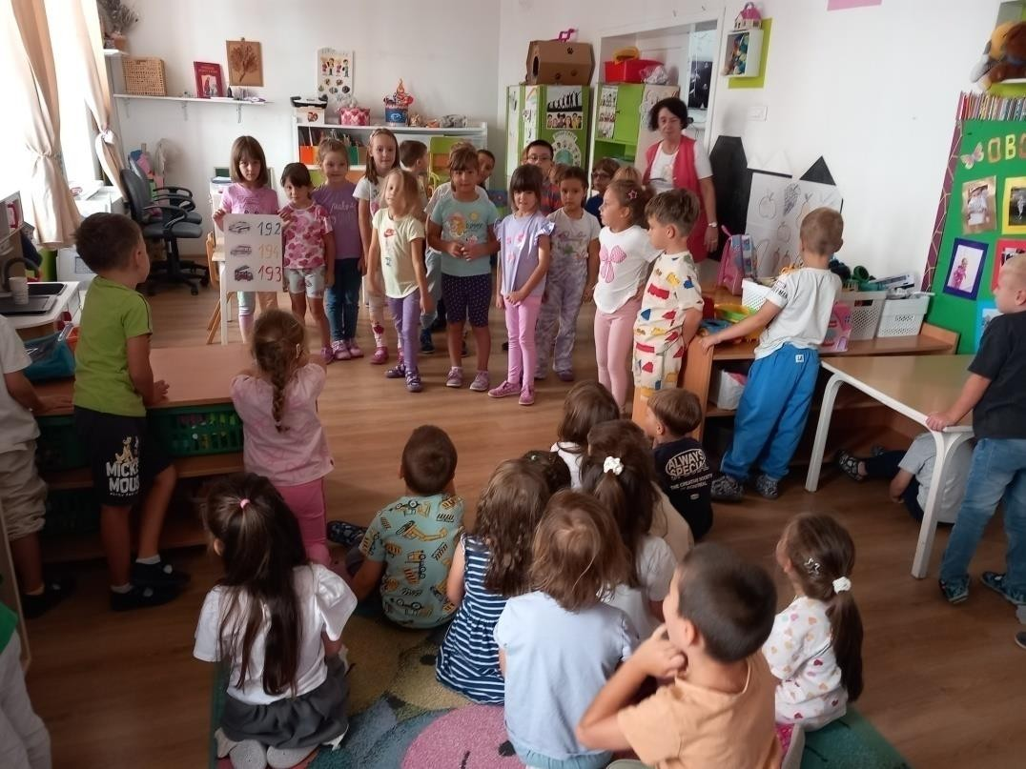
Учимо о својој безбедности , а и о безбедности других.
Постере позивних бројева хитних служби, израдила су деца вас.гр. у години пред полазак у школу за све вас.гр у вртићу.

Slide 20
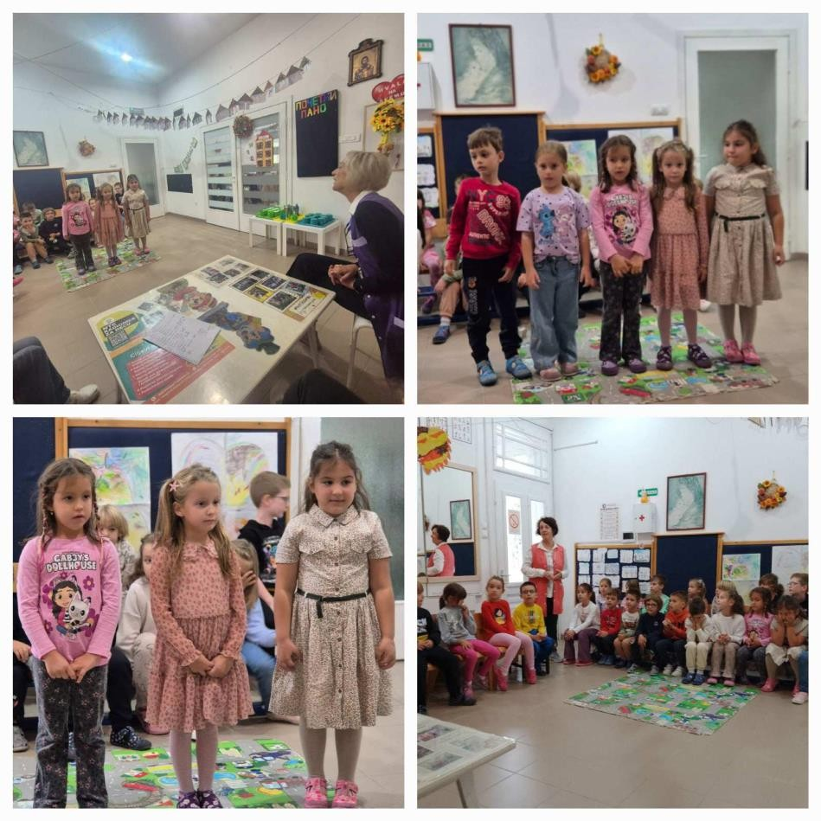
Једна ,,нова”васпитно-образовна ситуација
Избор представаника за такмичење рецитатора
Расинског округа“Лете,лете лепе речи”

Slide 21
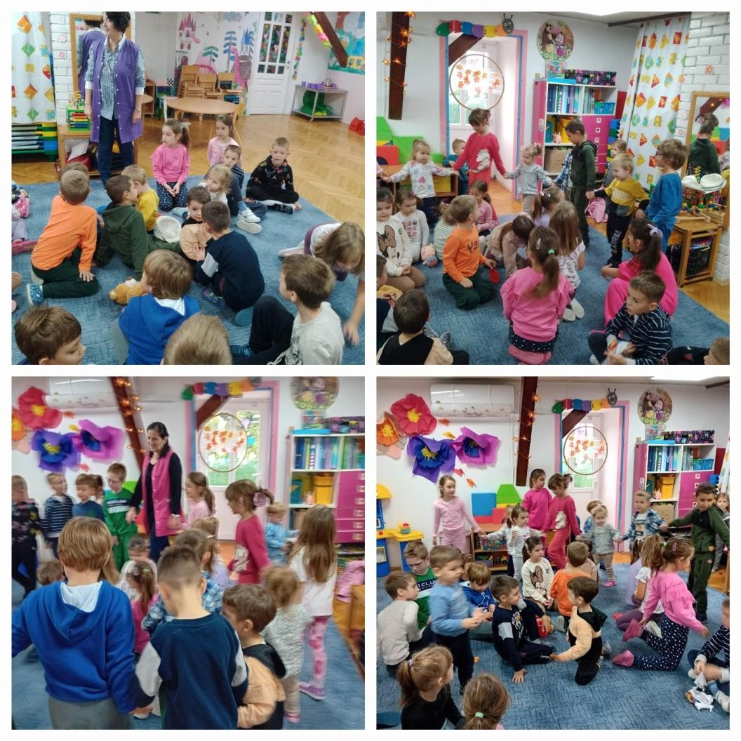
Међувршњачке игре “Рано ујутру”

Slide 22
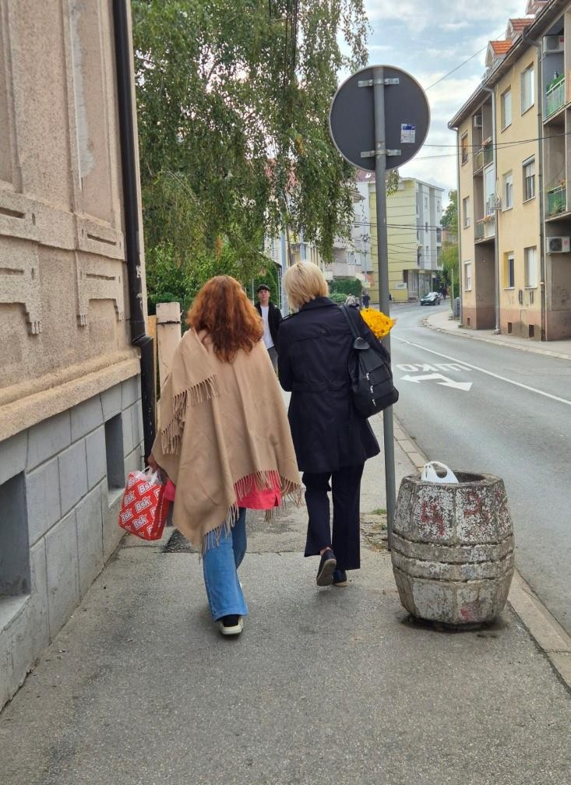
Испратили смо колегиницу СмиљуМиловановић у пензију

Slide 23
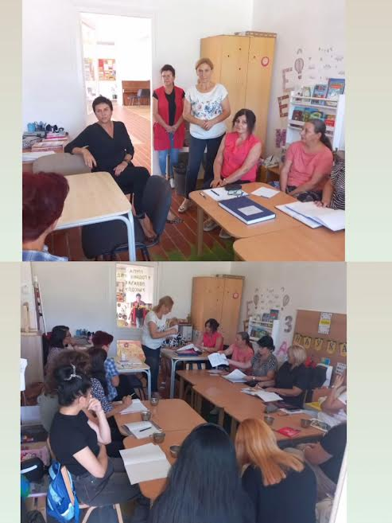
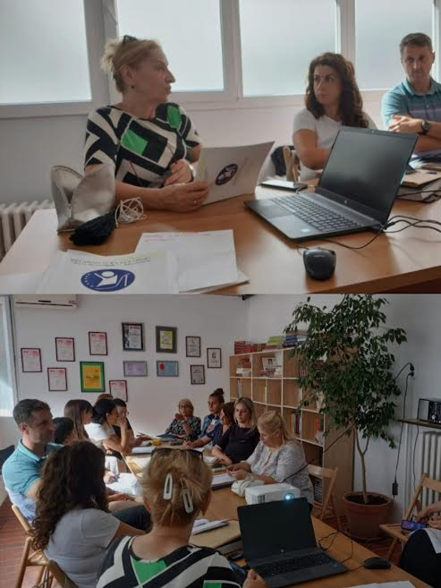
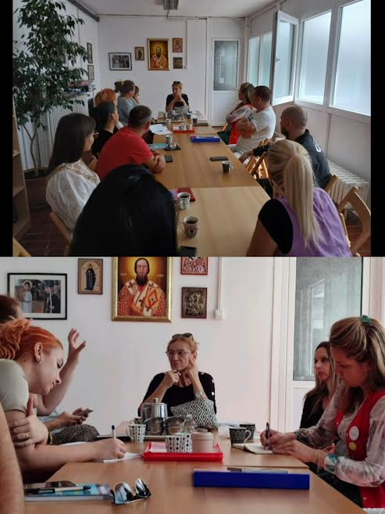
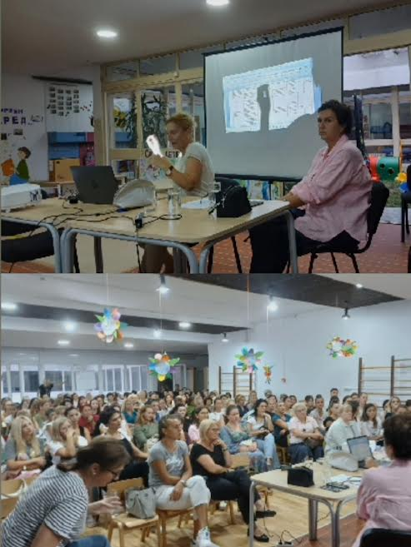
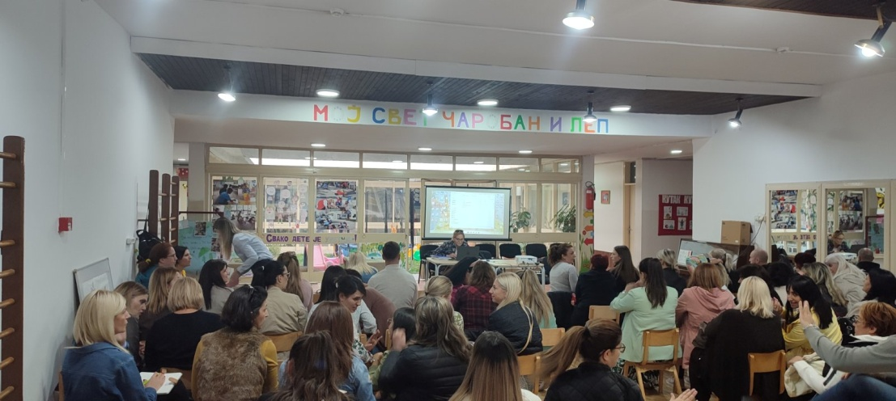
Састанци стручних органа Установе

